Slide 1
Монета и игральная кость в теории вероятностей

Slide 2
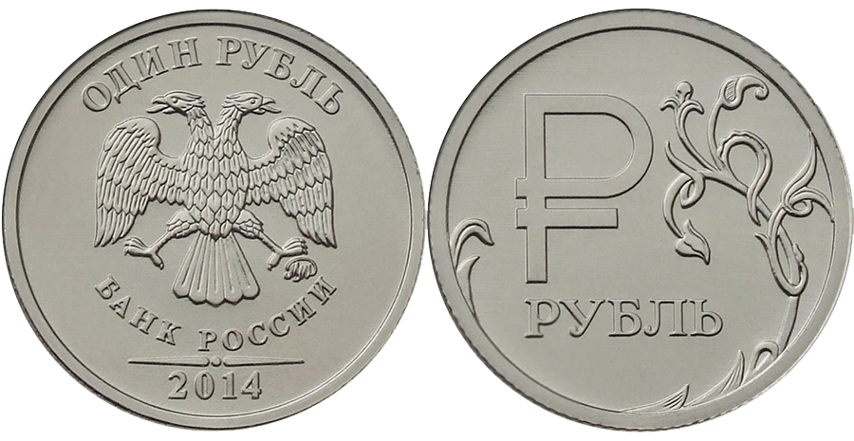
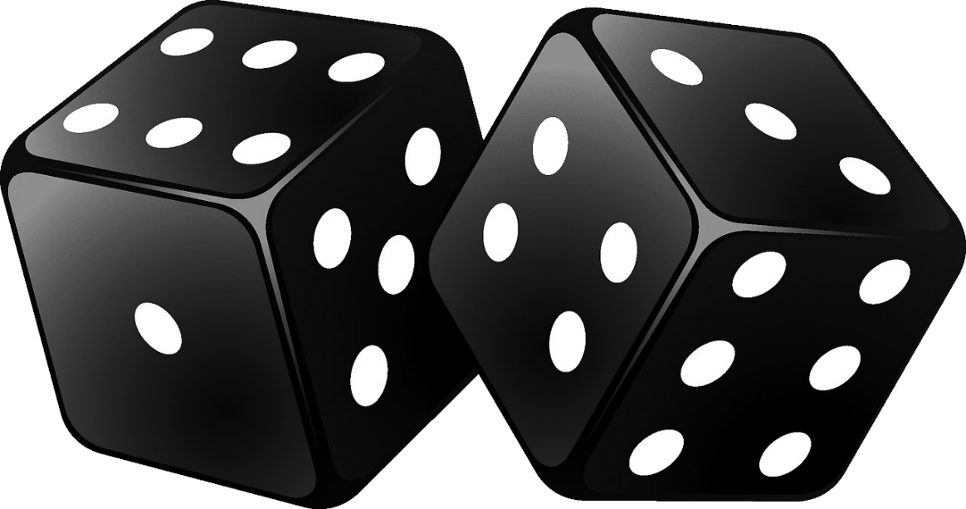
История и факты
Многие важные и нужные факты первоначально были получены с помощью очень простых опытов. Большую роль в развитии теории вероятностей как науки сыграли обычные монеты и игральные кубики.

Slide 3
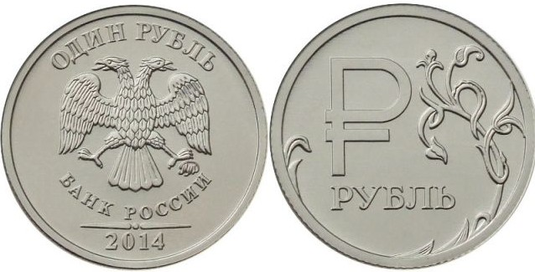
История и факты Монета
Монета с точки зрения теории вероятностей имеет только две стороны, одна из которых называется “орел”, а другая - “решка”. Монету бросают, и она падает одной из сторон ввверх. Никакие другие свойства математической монете не присущи.
Математическая монета считается симметричной. При этом подразумевается, что никакой другой исход бросания монеты невозможен, - она не может потеряться, закатившись в угол, и, тем более, не может “встать на ребро”.

Slide 4
История и факты Монета
Название “орел” для обратной стороны (реверса) для монеты происходит от того, что на реверсе российских монет изображен герб российского государства - двуглавый орел. Впервые орел появился при великом князе Иване III.
В название “решка” для лицевой стороны (аверса) монеты возникло потому, что рисунок на аверсе российских монет в XVIII-XIX вв. напоминал решетку, на фоне которой был написан номинал монеты (ее достоинство).

Slide 5
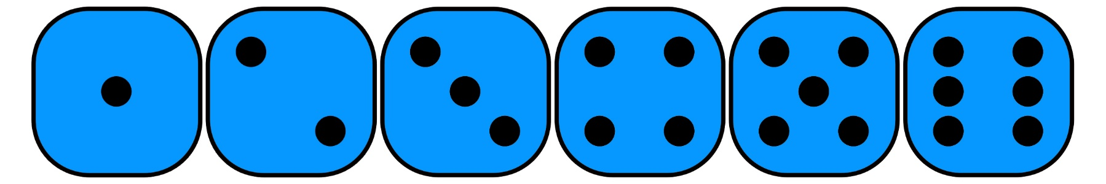
История и факты Игральная кость
Игральный кубик или игральная кость также служит прекрасным средством для получения случайных событий. Игральная кость имеет удивительную историю. Игра в кости - одна из древнейших. Она была известна в глубокой древности в Индии, Китае, Египте, Греции и Риме.
Игральные кости в виде кубиков находили в Египте (XX в. до н.э.) и Китае (VI в. до н.э.) при раскопках древних захоронений. Точки на гранях древнеегипетских костей часто изображали в в виде птичьего глаза.

Slide 6
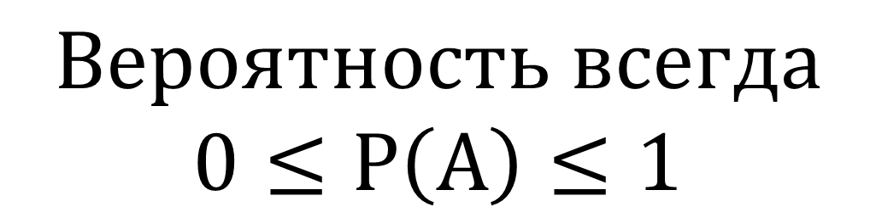
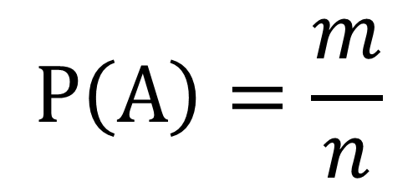
Повторение
Какие события называются случайными?
Чему равна вероятность достоверного события?
Невозможного события?
Как вычислить вероятность случайного события?
Вероятность события - отношение числа благоприятных этому событию исходов (m), к общему числу всех равновозможных несовместных элементарных исходов, образующих полную группу (n).
$$Вероятность всегда$$
$$0≤Р\left(А\right)≤1$$
$$Р\left(А\right)=\frac{m}{n}$$

Slide 7
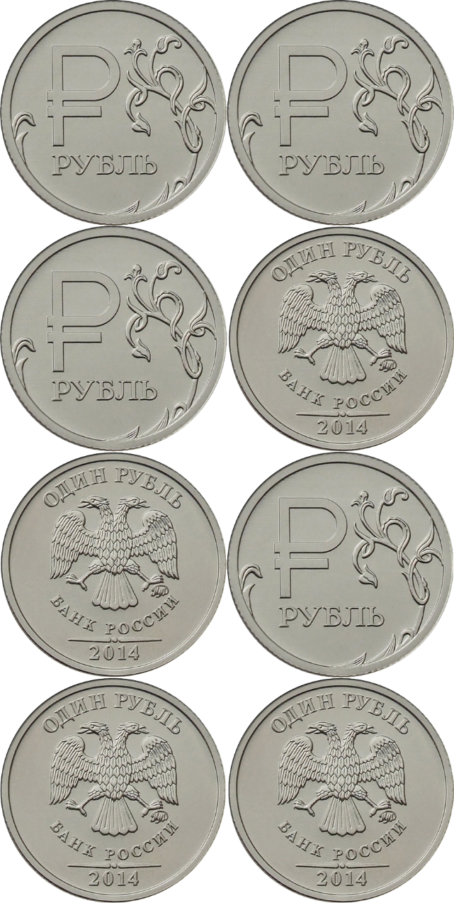
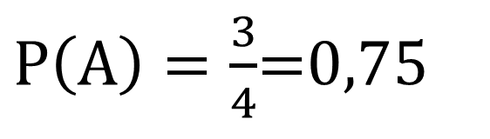
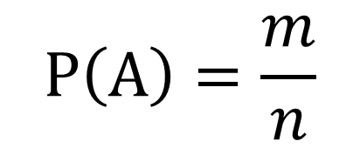
Двукратное бросание монеты
В случайном эксперименте монету бросают дважды. Найдите вероятность того, что хотя бы один раз выпадет орел.
n = 4 - общее число исходов.
m = 3 - число исходов, при которых хотя бы один раз выпадет орел.
Вероятность события:
$$Р\left(А\right)=\frac{m}{n}$$
$Р\left(А\right)=\frac{3}{4}$=0,75

Slide 8
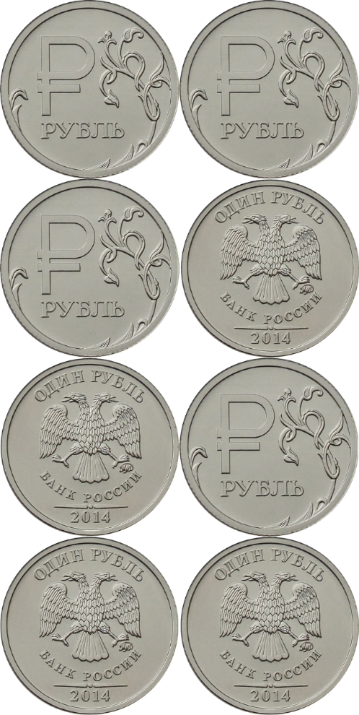
Двукратное бросание монеты
Задача 1.
В случайном эксперименте симметричную монету бросают дважды. Найдите вероятность того, что орел выпадет ровно один раз.
Задача 2.
В случайном эксперименте симметричную монету бросают дважды. Найдите вероятность того, что наступит исход ОР (в первый раз выпадет ОРЕЛ, во второй -РЕШКА)

Slide 9
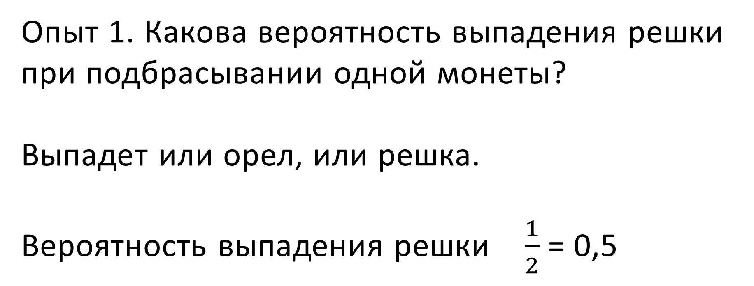
Опыты с монетой. Ошибка Даламбера
Опыт 1. Какова вероятность выпадения решки при подбрасывании одной монеты?
Выпадет или орел, или решка.
Вероятность выпадения решки $\frac{1}{2}$ = 0,5

Slide 10
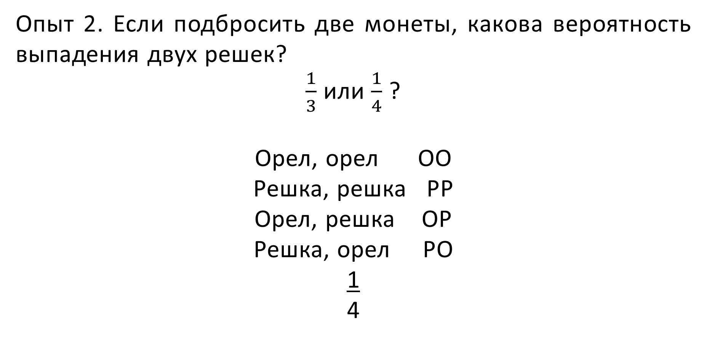
Опыты с монетой. Ошибка Даламбера
Опыт 2. Если подбросить две монеты, какова вероятность выпадения двух решек?
$\frac{1}{3}$ или $\frac{1}{4}$ ?
Орел, орел ОО
Решка, решка РР
Орел, решка ОР
Решка, орел РО
1
4

Slide 11
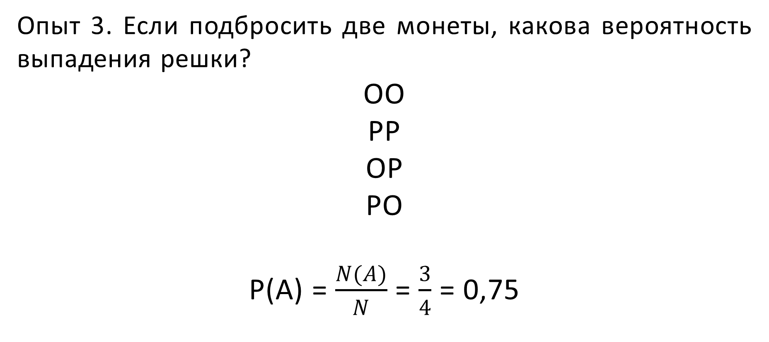
Опыты с монетой. Ошибка Даламбера
Опыт 3. Если подбросить две монеты, какова вероятность выпадения решки?
ОО
РР
ОР
РО
P(A) = $\frac{N(A)}{N}$ = $\frac{3}{4}$ = 0,75

Slide 12
Опыты с игральными кубиками
Опыт 4.
Если подбросить игральный кубик, какова вероятность выпадения двойки?
Пятерки?
Восьмерки?
Четного числа?
Нечетного числа?
Числа, кратного двум?
Числа, кратного трем?

Slide 13
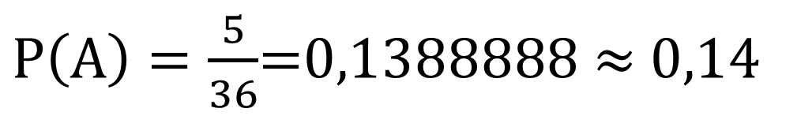
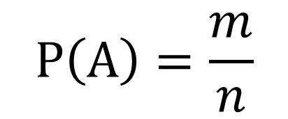
Две игральные кости
В случайном эксперименте бросают 2 игральные кости. Найдите вероятность того, что сумма выпавших очков равна 6. Ответ округлите до сотых.
1.1 | 1.2 | 1.3 | 1.4 | 1.5 | 1.6
2.1 | 2.2 | 2.3 | 2.4 | 2.5 | 2.6
3.1 | 3.2 | 3.3 | 3.4 | 3.5 | 3.6
4.1 | 4.2 | 4.3 | 4.4 | 4.5 | 4.6
5.1 | 5.2 | 5.3 | 5.4 | 5.5 | 5.6
6.1 | 6.2 | 6.3 | 6.4 | 6.5 | 6.6
Все события эксперимента можно представить в виде таблицы. Событию «сумма выпавших очков равна 6» удовлетворяют 5 событий.
Найдём вероятность по формуле
$$Р\left(А\right)=\frac{m}{n}$$
$Р\left(А\right)=\frac{5}{36}$=0,1388888 $≈$0,14

Slide 14
Домашнее задание:
§ 29 стр. 112-114

